Slide 1
INFORME DE GESTIÓN

Slide 2
RENDICIÓN DE CUENTAS
COMUNA 1
JUNIO 2023

Slide 3
Resultados de las metas del PLAN DE DESARROLLO CENTENARIO BARRANCABERMEJA 2020 - 2023 “DISTRITO MUY ESPECIAL”, correspondiente al Programa MOVILIDAD SOSTENIBLE ACTIVA Y SEGURA, con el fin de fortalecer la cultura de la Movilidad, con el propósito principal de SALVAR VIDAS.

Slide 4
OBJETIVO ESTRATÉGICO
Garantizar condiciones seguras, ágiles y eficientes para el desplazamiento de la ciudadanía, implementando un sistema de movilidad que disminuya los efectos nocivos en la salud provocada por la contaminación ambiental y reduzcan la accidentalidad en las vías.

Slide 5
CONVENIO AGENCIA NACIONAL DE SEGURIDAD VIAL (ANSV)
A través del programa ‘Pequeñas Grandes Obras’ (PGO) se realizó intervenciones en 2 sectores de la comuna uno de Barrancabermeja, con el fin de disminuir la siniestralidad vial y proteger a los actores más vulnerables como lo son los peatones.
SECTOR - COMUNA | INVERSION
Calle 52 entre Carrera 32 y Carrera 34 Puente Elevado; Comuna 1 | $168.000.000
Carrera 24 entre Calle 48 y Calle 45 , Comuna 1. | $225.000.000
TOTAL INVERSION AGENCIA NACIONAL DE SEGURIDAD VIAL – COMUNA 1 | $393.000.000

Slide 6
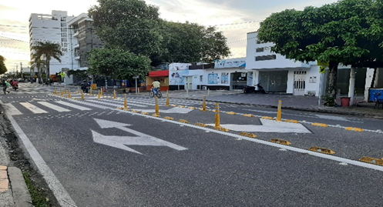
CONVENIO AGENCIA NACIONAL DE SEGURIDAD (ANSV) – ITTB – AÑO 2021
PROGRAMA PEQUEÑAS GRANDES OBRAS (PGO)
88 SEÑALES VERTICALES NUEVAS
TACHAS REFLECTIVAS
ESTOPEROLES METÁLICOS
BORDILLO TRASPASABLE
DELINEADORES TUBULARES
BANDAS SONORAS
RESALTO PORTÁTIL
5351 METROS LINEALES DEMARCACIÓN
1267 METROS CUADRADOS MARCAS VIALES

Slide 7
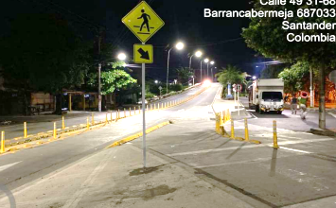
PROGRAMA “PEQUEÑAS GRANDES OBRAS (PGO)” – CONVENIO AGENCIA NACIONAL DE SEGURIDAD (ANSV) – ITTB – AÑO 2021
DISEÑO PARA IMPLEMENTACIÓN DE MEDIDA DE SEGURIDAD VIAL PARA TRÁFICO CALMADO
APOYO TERRITORIAL
PUNTO 68081-003 Calle 52 entre Carrera 32 y Carrera 34 Puente Elevado en Barrancabermeja
Inversión
$ 168.000.000

Slide 8
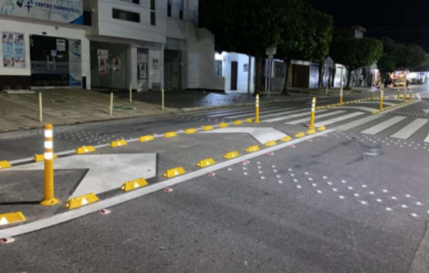
PROGRAMA “PEQUEÑAS GRANDES OBRAS (PGO)” – CONVENIO AGENCIA NACIONAL DE SEGURIDAD (ANSV) – ITTB – AÑO 2021
DISEÑO PARA IMPLEMENTACIÓN DE MEDIDA DE SEGURIDAD VIAL PARA TRÁFICO CALMADO
APOYO TERRITORIAL
PUNTO 68081-002 Carrera 24 entre Calle 48 y Calle 45 BARRANCABERMEJA
Inversión
$ 225.000.000

Slide 9
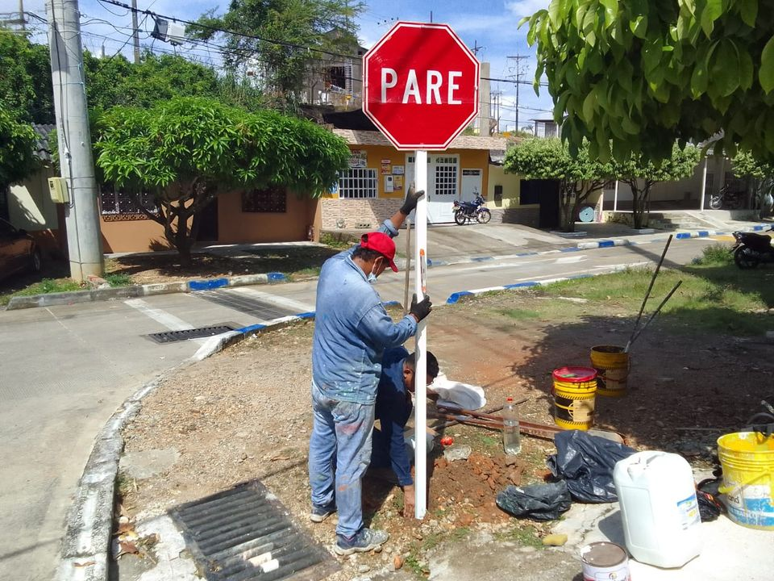
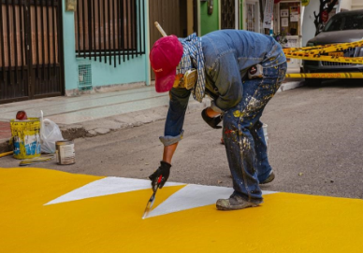
SEÑALIZACIÓN VIAL
Señalización Vertical
75 señales verticales restauradas
11 señales verticales nuevas
(Sector comercial/ Buenos aires 2/ Barrio Colombia)
Señalización Horizontal
1.391 METROS LINEALES
1.175 METROS CUADRADOS
SECTOR COMERCIAL, BARRIO ARENAL, ISLA DEL ZAPATO
Inversión
$75.000.000

Slide 10
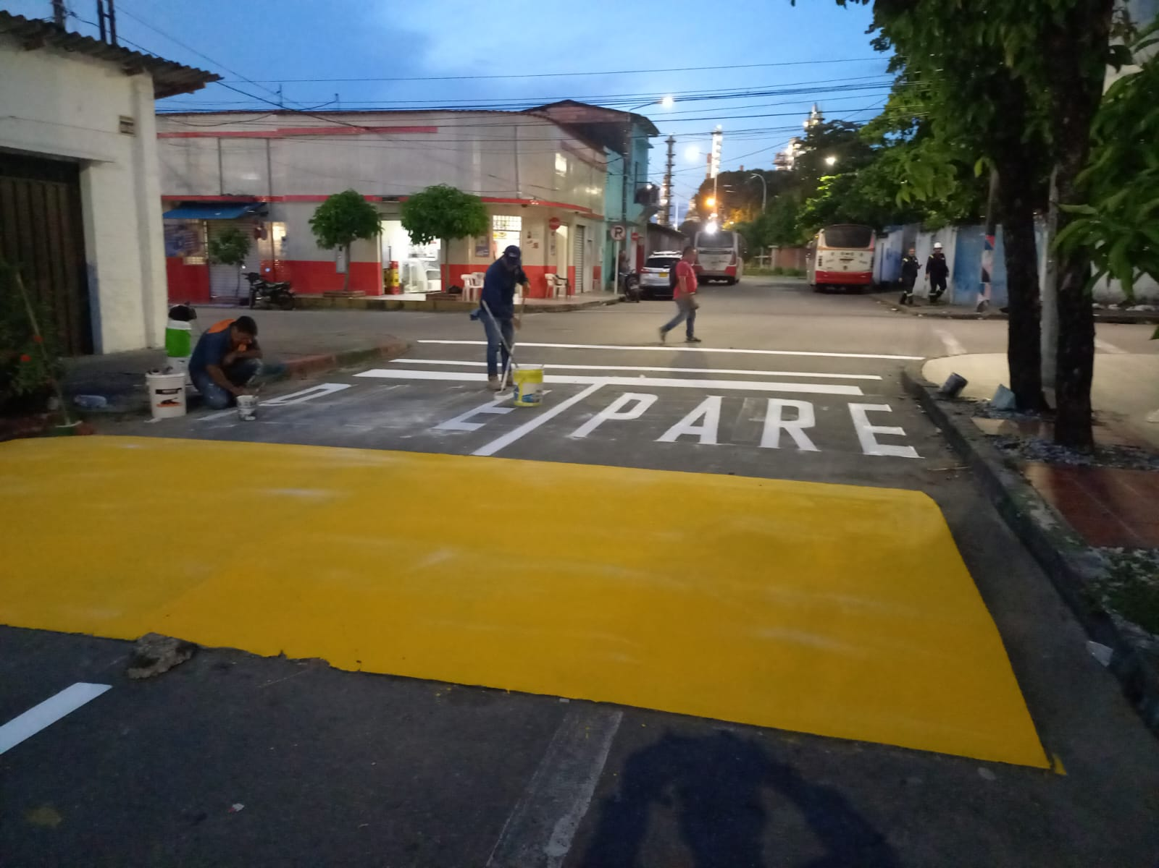
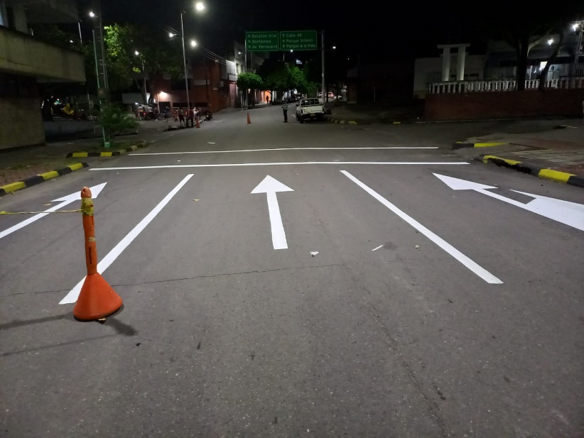
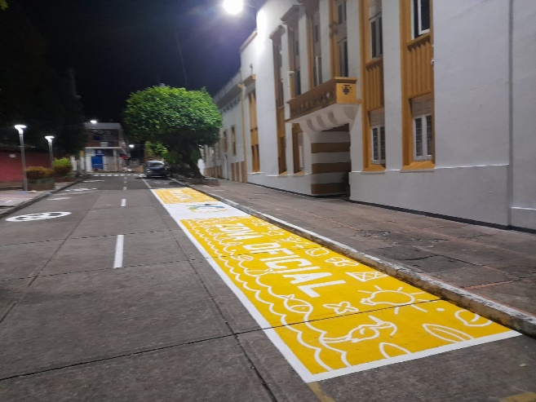
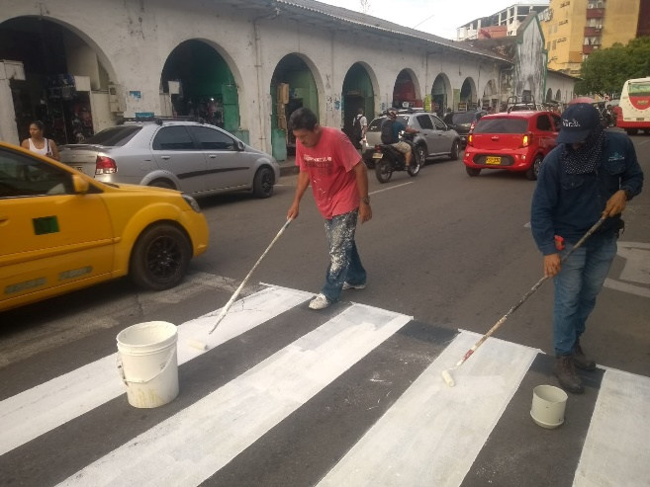
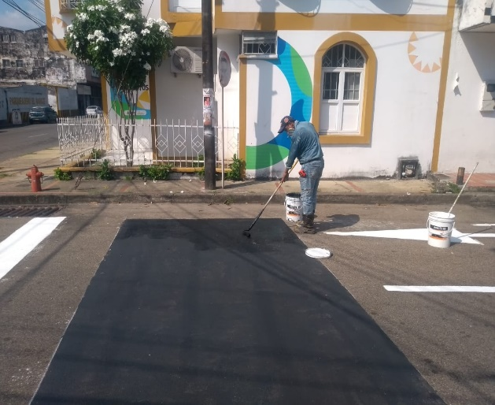
ZONAS SEÑALIZADAS
Carrera 3 con Calle 51
Calle 49 con Carrera 2
Carrera 5 entre Calle 50 y 51
SECTOR COMERCIAL
Calle 49 – Plaza Mercado
Carrera 4 con Calle 51

Slide 11
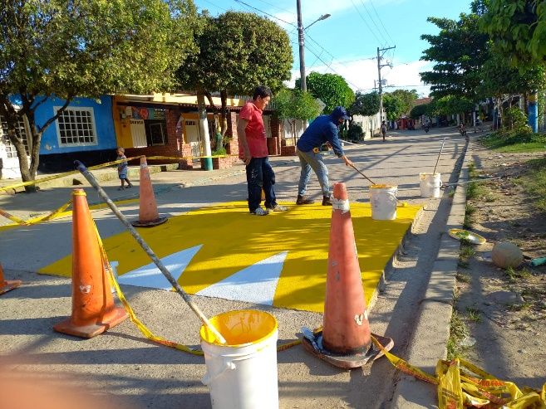
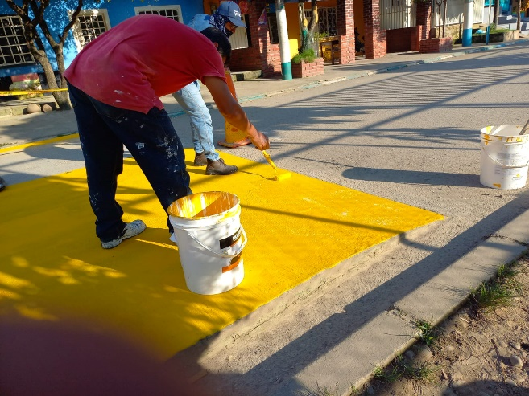
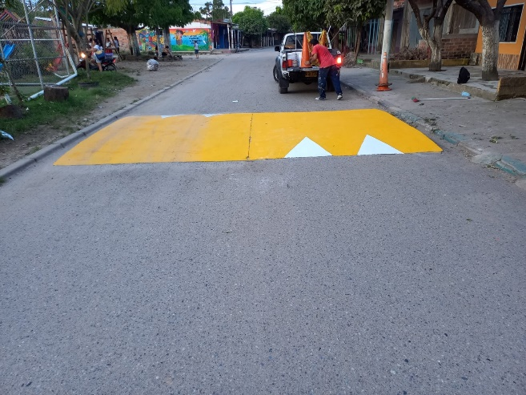
ZONAS SEÑALIZADAS
BARRIO ARENAL
Carrera 15 con Calle 35 – Cancha

Slide 12
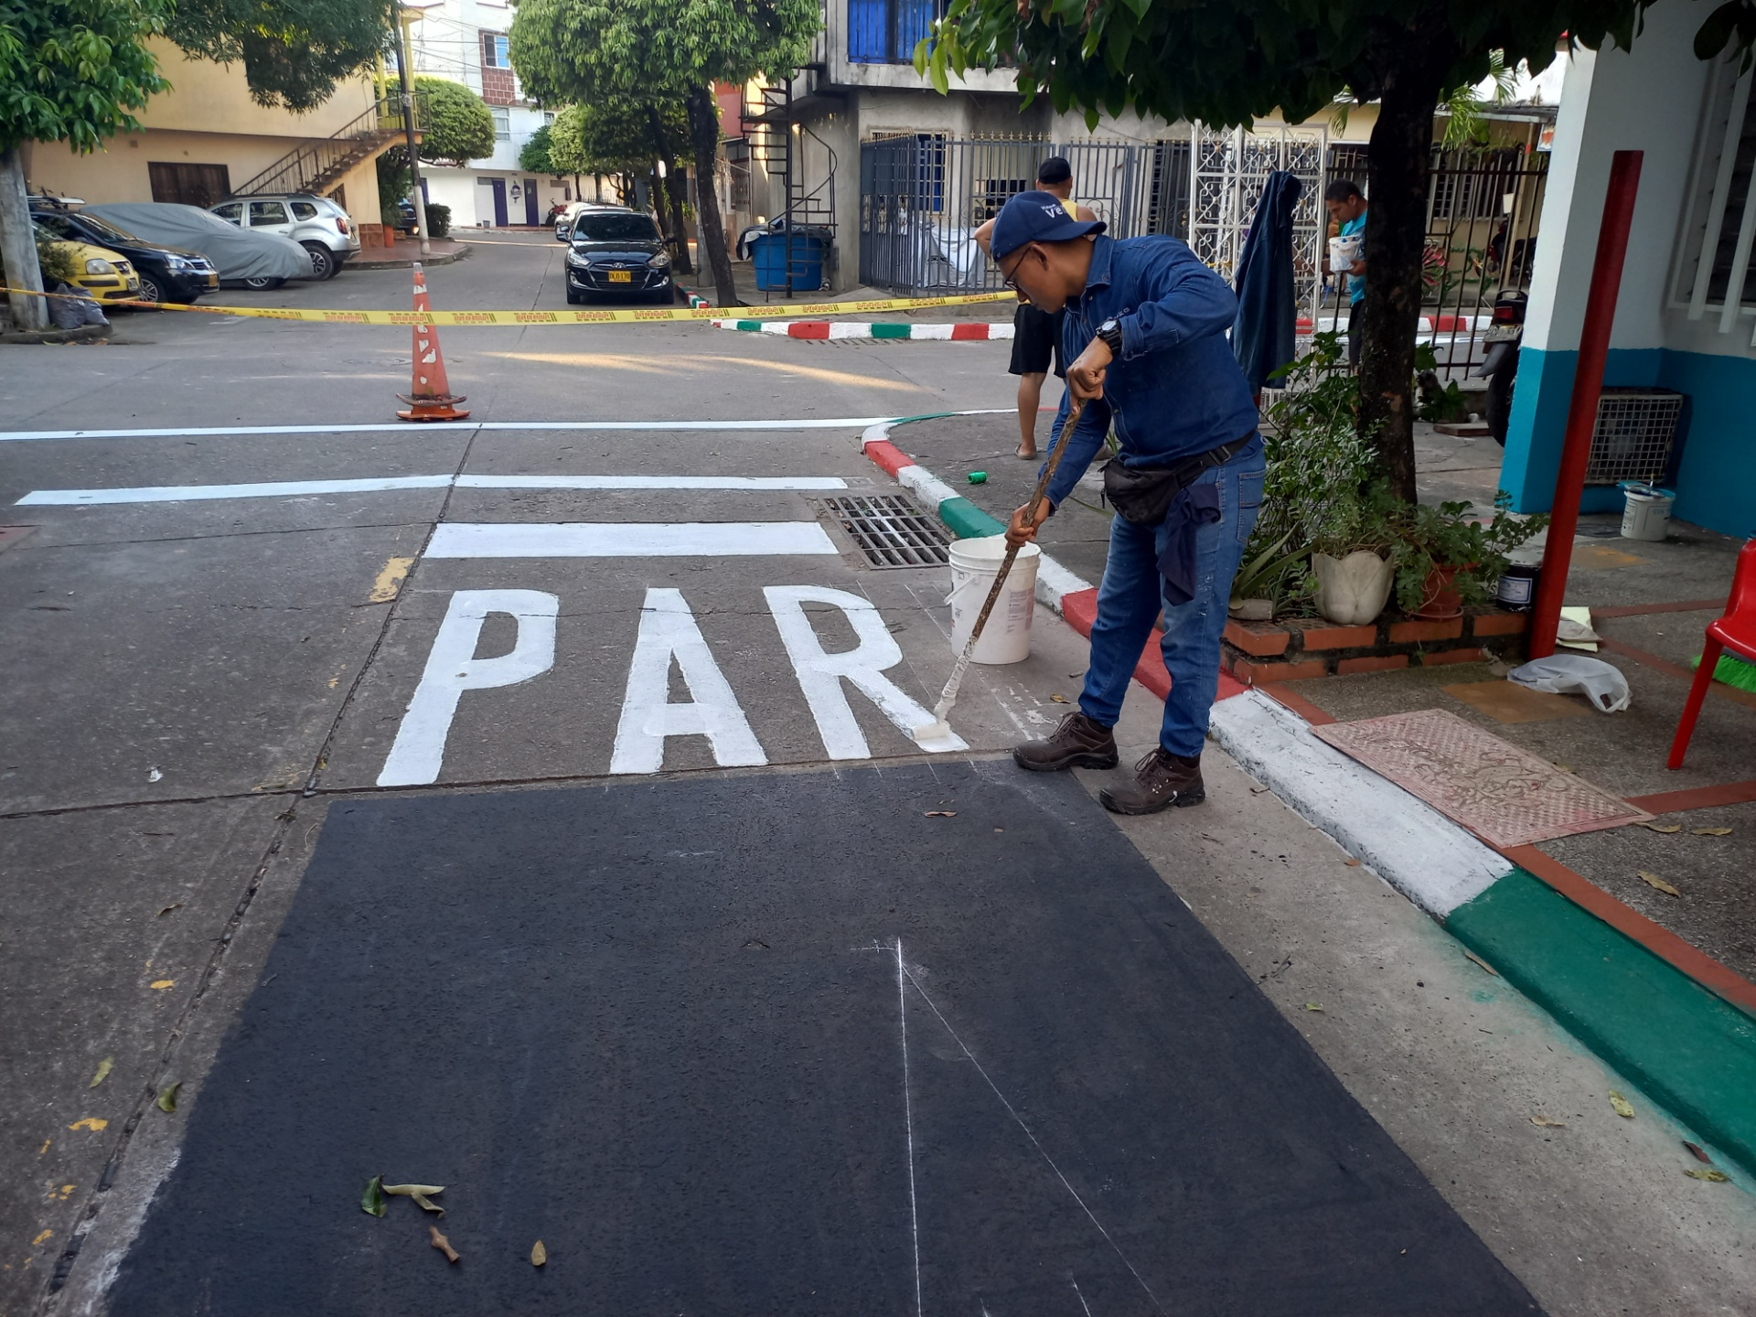
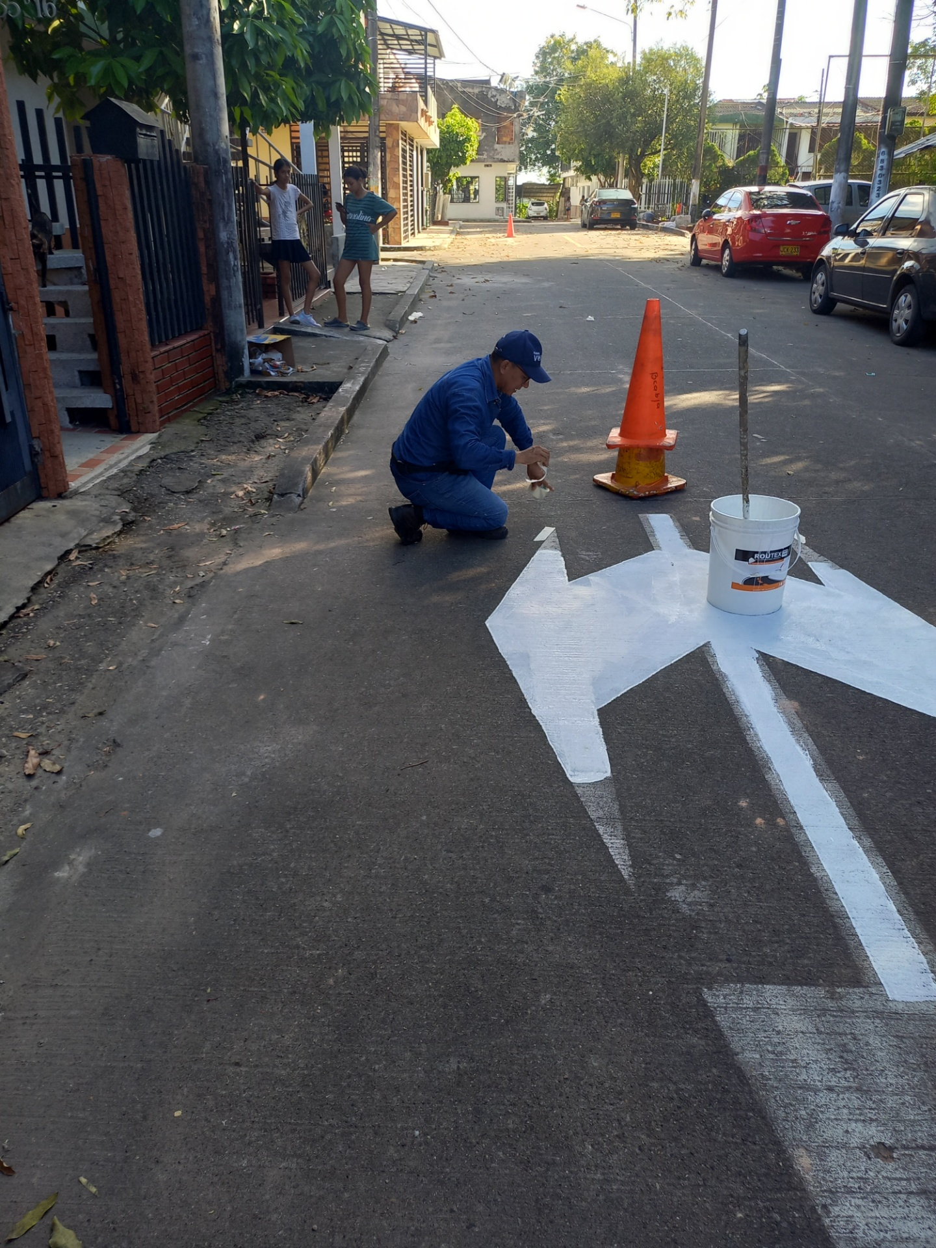
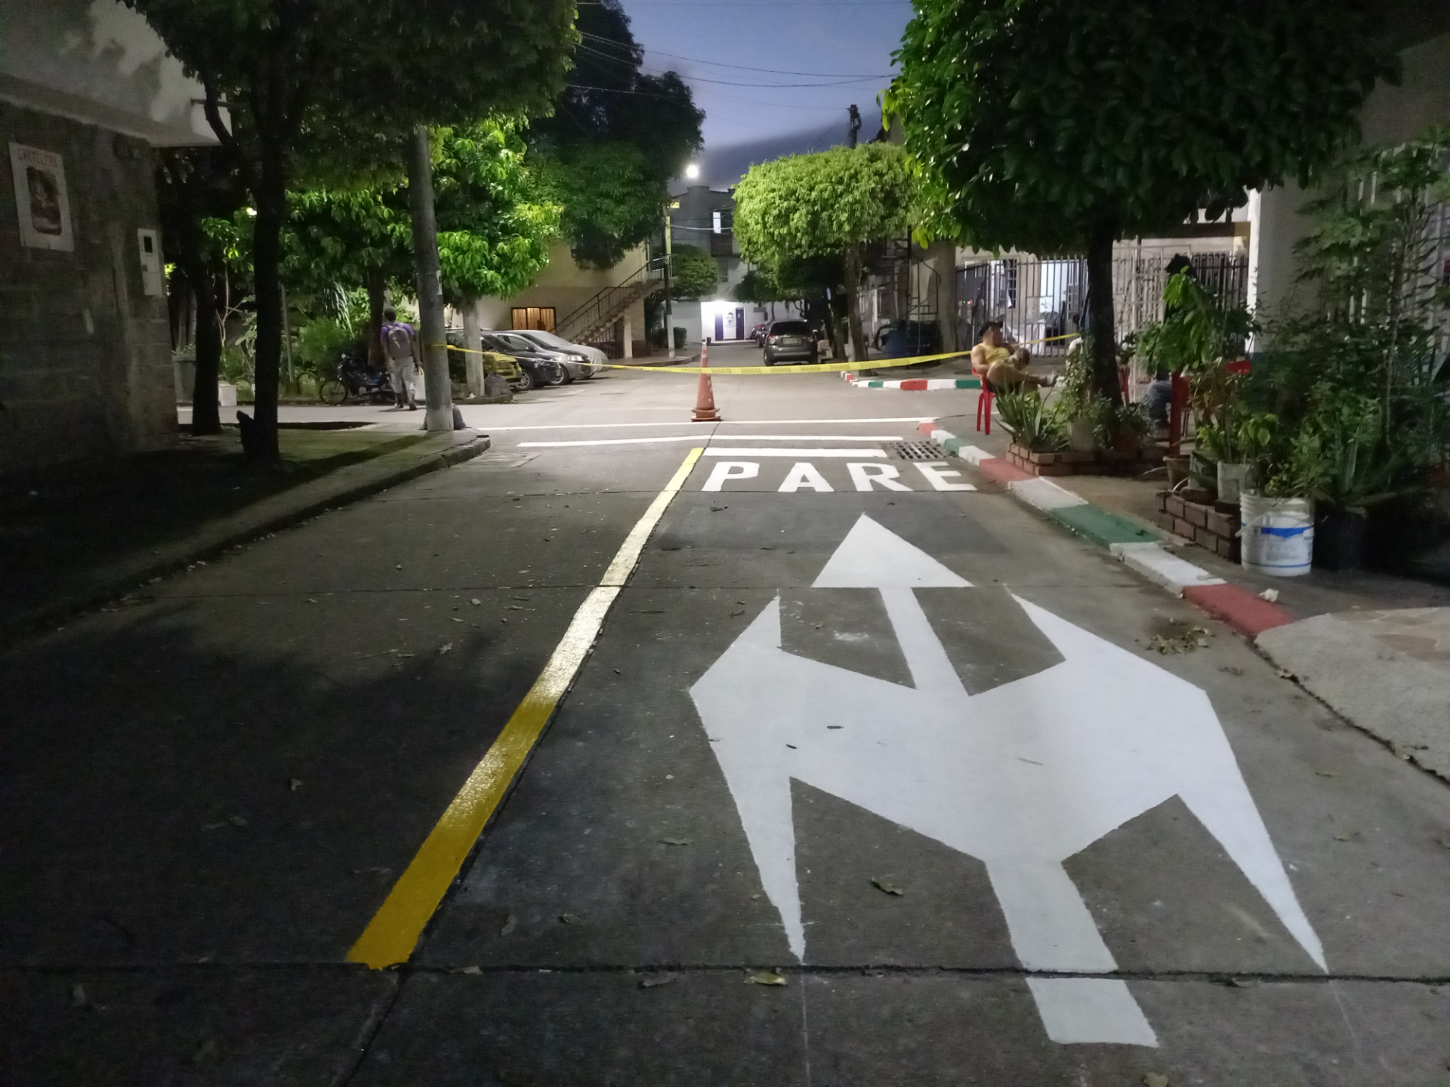
ZONAS SEÑALIZADAS
BARRIO ISLA DEL ZAPATO
Carrera 23 entre Calle 35 y 39 – Vía Principal

Slide 13
“OBRA PARA LA INSTALACIÓN DE ELEMENTOS DE SEÑALIZACIÓN Y CONSTRUCCIÓN DE REDUCTORES DE VELOCIDAD”
Barrios
Instituciones Educativas
Sector Comercial - Carrera 2 entre calles 50 y 51
Sector Comercial - Calle 50 entre carreras 2 y 3
Sector Comercial - Calle 51 entre carreras 2 y 3
Nuevo Palmira - Carrera 33 , Calle 52 y 53
Colombia - Carreras 18 19 y 20 entre Calles 51 y 50
Inscredial - Carrera 22 entre Calles 48 y 46
Inscredial - Carrera 22 entre Calles 45 y 46
Palmira - Calle 45 con Carrera 29
Palmira - Carrera 30 con Calle 49
John F. Kennedy: Sede principal - Carrera 28 # 44-70
Inversión
$55.804.158

Slide 14
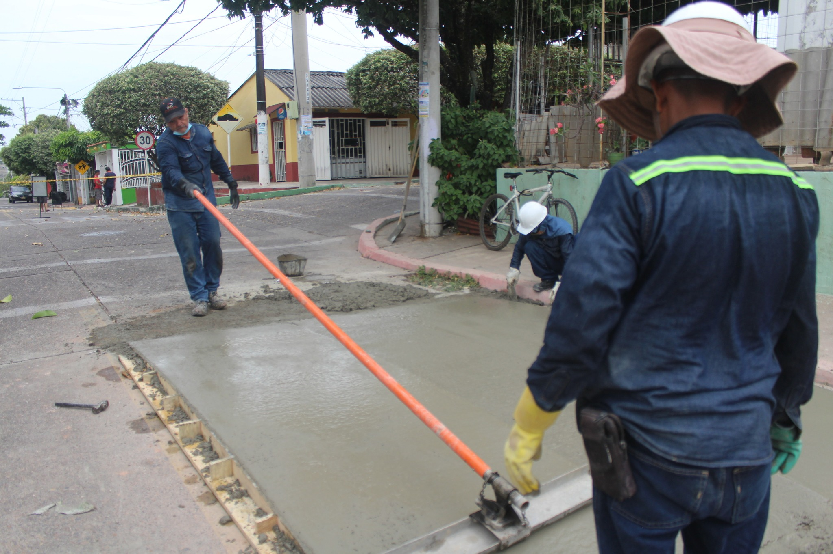
“OBRA PARA LA INSTALACIÓN DE ELEMENTOS DE SEÑALIZACIÓN Y CONSTRUCCIÓN DE REDUCTORES DE VELOCIDAD”
Actividades Realizadas
Pintura líneas de carril
90 metros lineales
Pintura marcas viales
169 m²
Señalización vertical
23 señales verticales
Bandas transversales
12 grupos de bandas (45 m²)
Resalto en concreto
1 resalto (6 m)
Resalto portátil
3 resaltos (19,2 m)
Tachas reflectivas
45 tachas

Slide 15
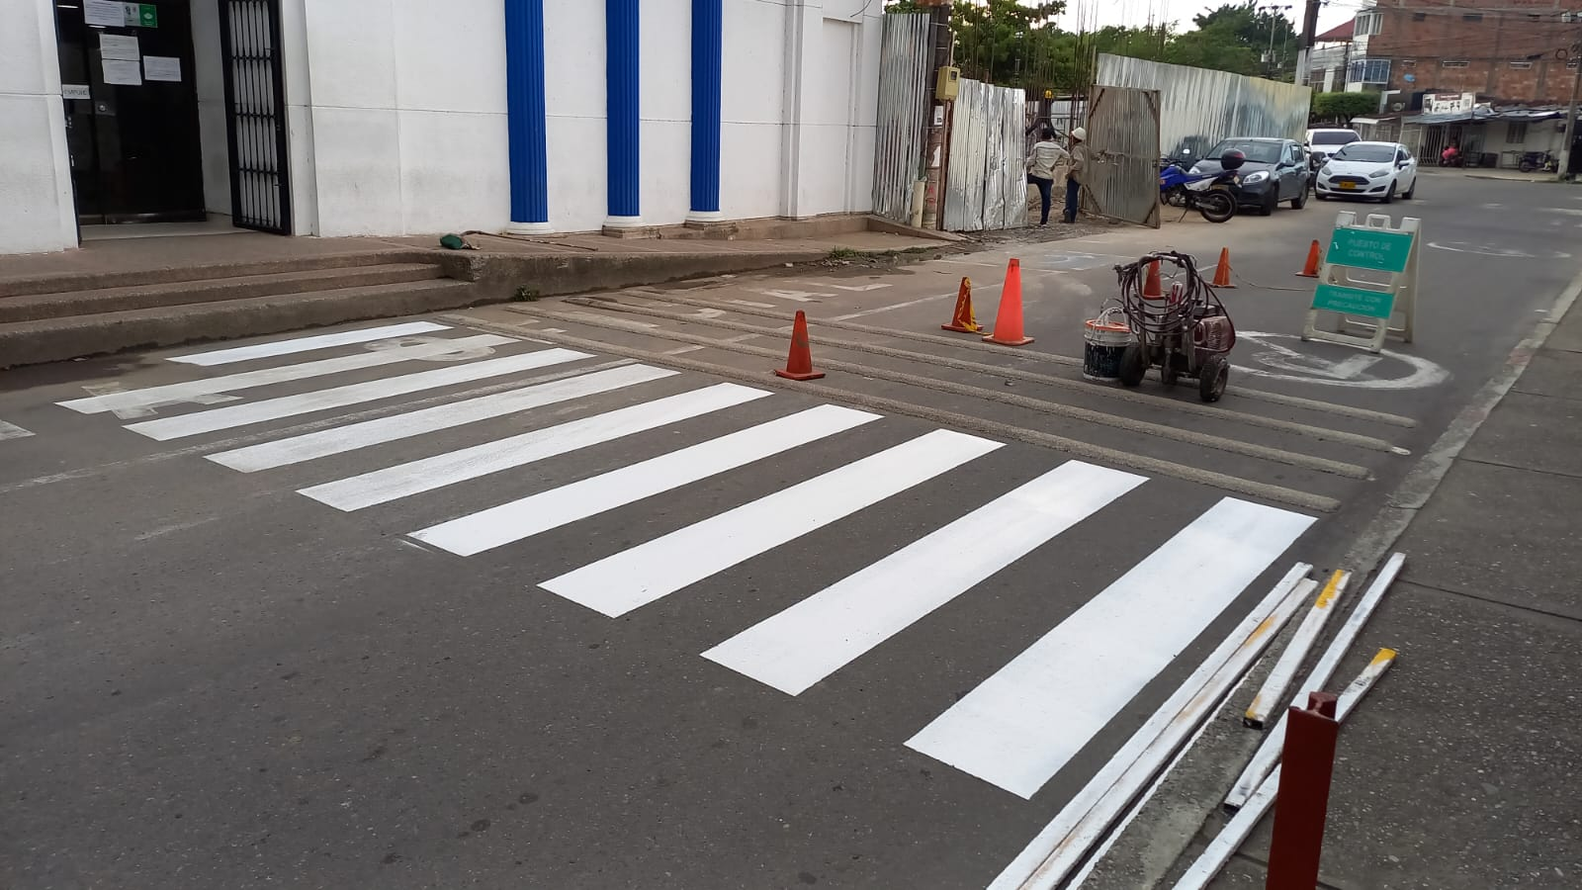
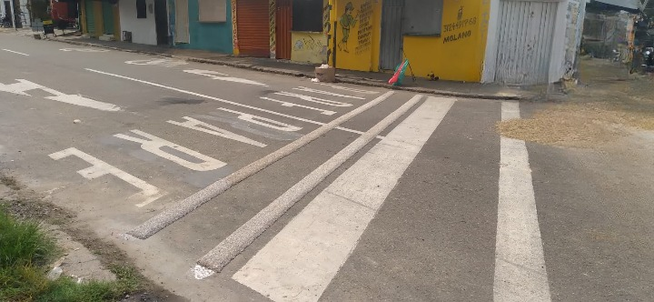
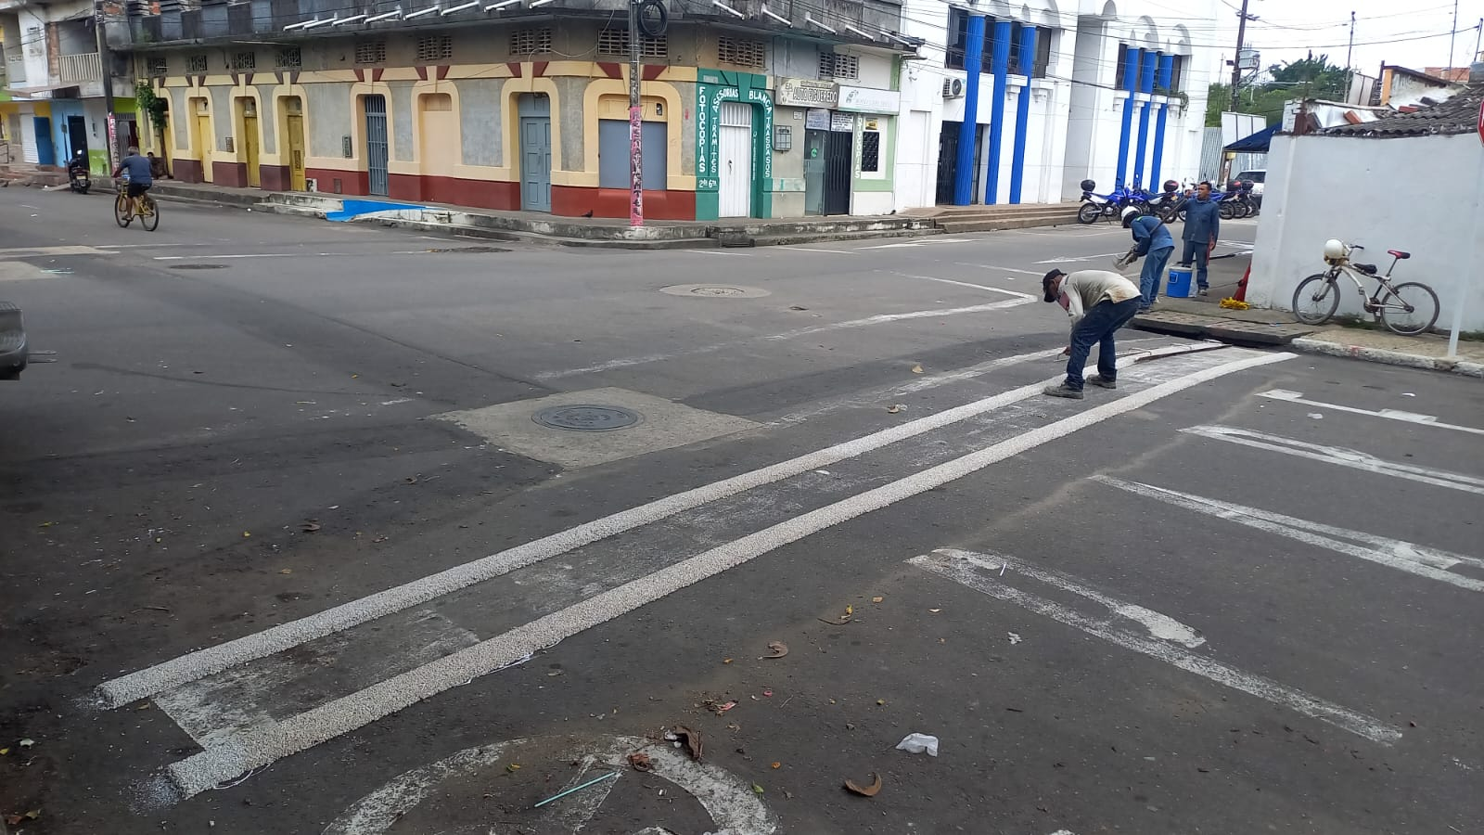
“OBRA PARA LA INSTALACIÓN DE ELEMENTOS DE SEÑALIZACIÓN Y CONSTRUCCIÓN DE REDUCTORES DE VELOCIDAD”
Sector Comercial - Carrera 2 entre Calles 50 y 51
Sector Comercial - Calle 51 entre Carreras 2 y 3
Sector Comercial - Calle 50 entre Carreras 2 y 3

Slide 16
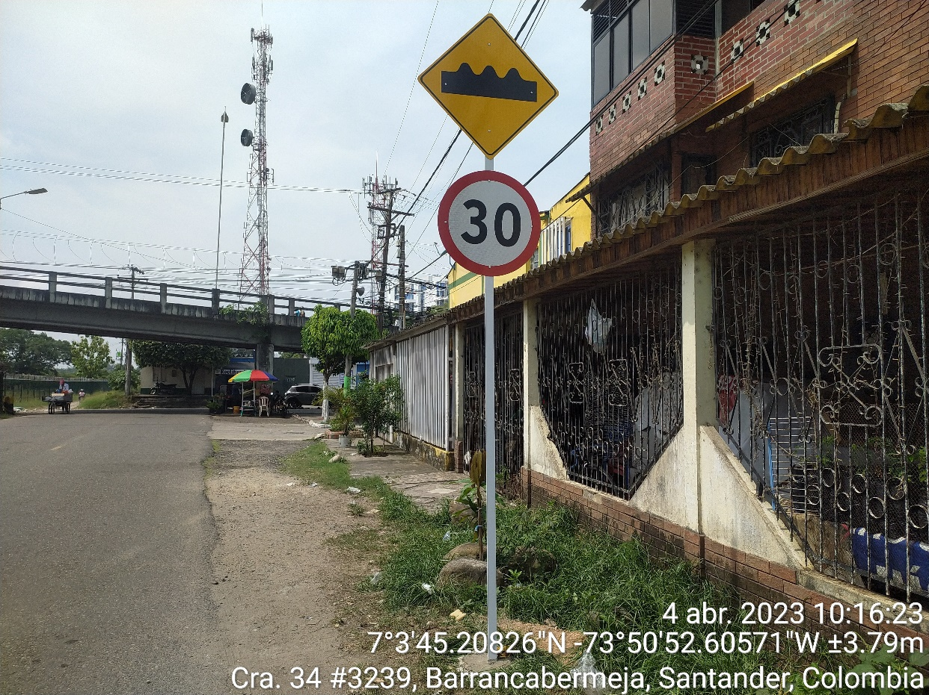
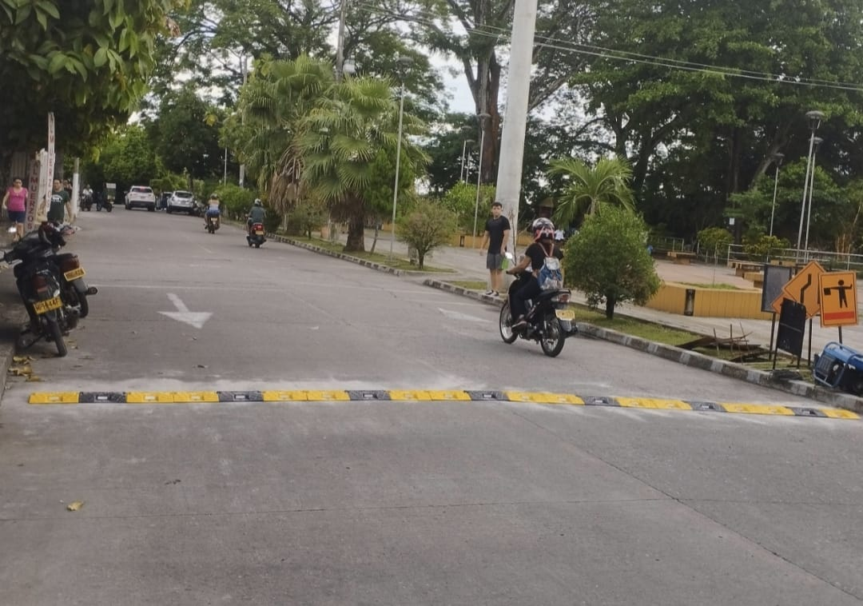
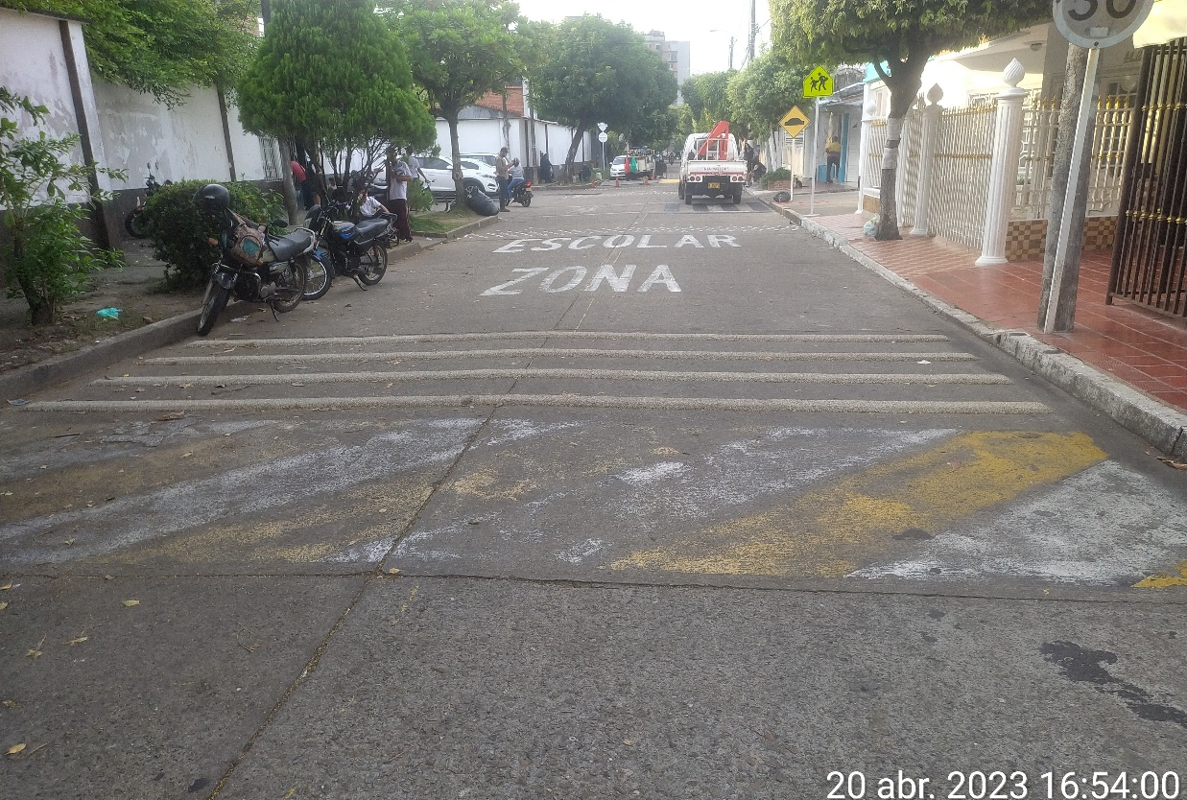
“OBRA PARA LA INSTALACIÓN DE ELEMENTOS DE SEÑALIZACIÓN Y CONSTRUCCIÓN DE REDUCTORES DE VELOCIDAD”
Barrio Nuevo Palmira - Carrera 33 Calle 52 y 53
Barrio Inscredial - Carrera 22 entre Calles 45 y 46
I.E John F. Kennedy – Carrera 28A entre Calles 44 y 45

Slide 17
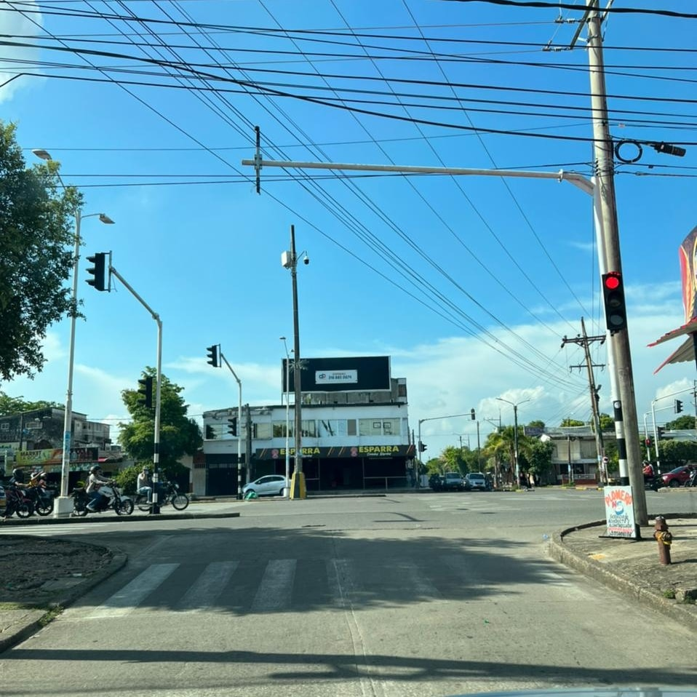
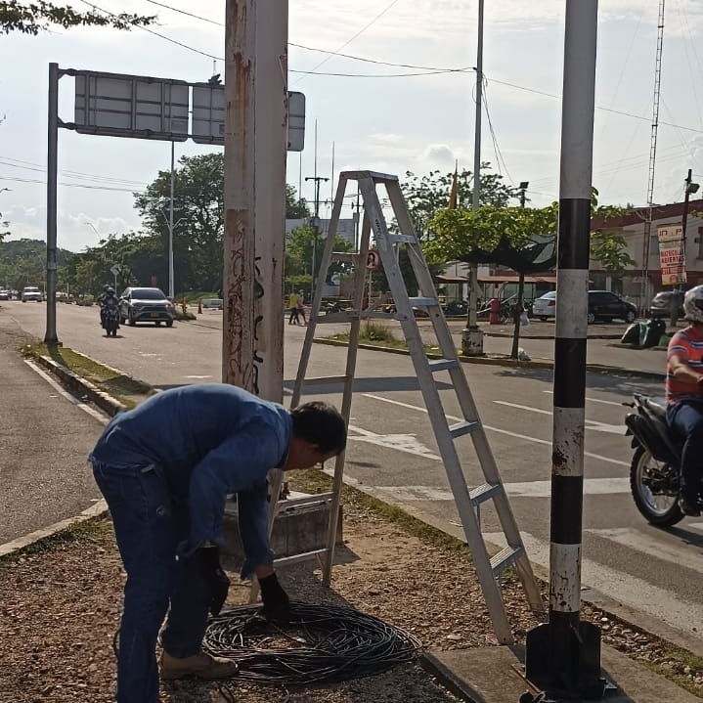
SEMAFORIZACIÓN
MANTENIMIENTO RED DE SEMAFORIZACIÓN INTERSECCIONES COMUNA 1
INVERSIÓN
$ 84.533.114

Slide 18
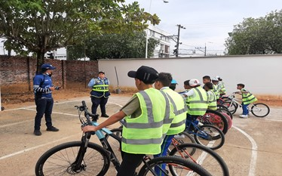
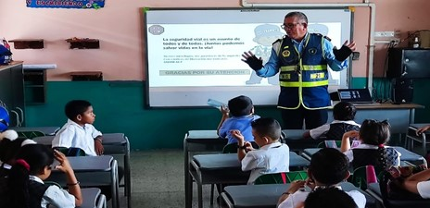
SENSIBILIZACIÓN EN SEGURIDAD VIAL
2976
Personas
capacitadas
Para promover la seguridad vial se realizaron capacitaciones y campañas a empresas e instituciones educativas y comunidad en general.

Slide 19
GRACIAS

